Slide 1
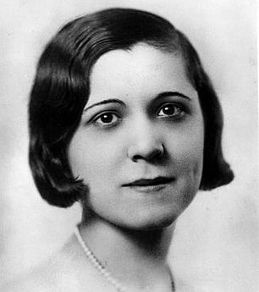
A Magyar Sors mesélője Ignácz Rózsa
Liktor Katalin
2020 - Sátoraljaújhely

Slide 2
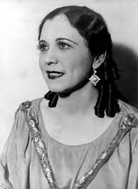
„Az irodalom történetéből agyonhallgatással próbálják kitörölni. A politikai diktatúra a politikai vétkeket néha – kellő vezeklés után – megbocsájtja. A világlátás másságát azonban soha.” (Jókai Anna)
„– Meséld el nekik, hogy az igazi író ma csak a lelkekbe ír. A munkája ellenőrizhetetlen, és éppen ezért minden korok írói munkájánál felelősségteljesebb.”(Kalotay Ákos)

Slide 3
Gyökerek
magyarság nagy sorskérdései
1909 – Kovászna, papleány, Ignácz László, Makkai Kornélia
Fogaras – Papírmalom (1967)
Kolozsvár – Anyanyelve magyar (1937)
Rézpénz (1938)
1930-as évek – színésznő (Szeged, és a budapesti Nemzeti Színház)

Slide 4
Született Moldovában (1940)
Kik vagyunk mi?
Davidule Ghergheli → Gergely Dávid
csángó világ
Bukarest – 1938
„Kit miben elhívott az Úr, abban legyen hű.”

Slide 5
Kiemelt művei a negyvenes években
Levelek Erdélyből (1938)
Keleti magyarok nyomában (1942)
Róza leányasszony (1942)
Két élet (1943)
Urak, úrfiak (1946)
elhallgattatás évei: 1948-1958

Slide 6
A születésnap körül
1950-1953 – fiókregény
Fényhozó 75. születésnapja
A második világháború utolsó évének és 1953 decemberének magyar valósága tűélesen rajzolódik ki a felvillantott emberi sorsábrázolásokban

Slide 7
A születésnap körül
„…özvegy Fia Tamásné, Kopra Mária a maga részleteiben nem egyedülálló, de sokféleségében szokatlan helyzetében igenis az egész magyar nemzetet képviseli. (…) …Mária a nőnemű magyar nemzet jelképe, mert férjét a zöld, testvérét a vörös hóhérok emésztették el, és ő maga egyetlen gyermekét veszítette el a háborúban, hát még ha tudná, gondolta Fiáné fanyar mosollyal, azt a sereg orosz katonát, aki….Akkor ez a szegény, egzaltált bujdosó [Kelemen Tibor, ügyvéd] bennem látná magát a meggyalázott Hungáriát.”

Slide 8
A születésnap körül
„Tétovázott. Ahányszor még bízott a jogban, jogszerűségben, igazságban, mindig csalódott. Ahányszor elöntötte a langyos optimizmus, mindig ráfizetett. Itt csak a legharcosabb pesszimizmusnak lehetett élni, hogy az ember, kicsiben és nagyban elképzelje a legborzalmasabbat előre, és felkészüljön rá, hogyan fogadja a biztosan bekövetkező csapást. És mégis, így is mindig hiába készült fel rá, mert a borzalmat ez a kor mindig túlteljesítette. (…) Mindig több borzalmat zúdítottak a megnyomorítottak fejére, mint amennyit a legsötétebb fantázia is elképzelhetett.”

Slide 9
A vádlott
1950-1953
a Rákosi-korszak társadalmi és politikai keresztmetszetét a hét főszereplő és egyéb mellékszereplők sorsán, gondolatain, érzésein keresztül mutatja be
internálás és a disszidálás jelensége
Tragédiák sokasága: „Emberek rohannak. A piros fotelben ülő öreg nő lánya ebben a percben dobja ki két gyermekét az ötödik emeletről, és maga is utána ugrik. (…) Az egész utca látja, és a hatóság szótlanul hagyja helyben a hármas öngyilkosságot.”
Dániel Ferenc, Kalotay Ákos, Gulyás Pál (Púpos), Tornyos Berci, Kaszás Nagy Pista, Boriska, Hanna

Slide 10
Az „ifjúsági” írónő
1958 – Torockói gyász
1959 – Az utolsó daru
Útikönyvek
mesék
Novellák
Ikerpályáimon - 1975

Slide 11
Üzenet
„Mi minden bizalmunkat beléd helyeztük, majdani olvasó, hogy megszületsz e földre, elolvasod és megérted sorainkat, mert nekünk minden vágyunk az, hogy legyen, szülessék valaki, aki megért. (…) ha majd az eljövendő korok gyermekei kiássák e kor romjait, talán találnak a fiókokban (…) kiadatlan műveket, melyek bizonyítani fogják, hogy mindennek ellenére, titokban, lappangva, kiközösítés és nyomor közepette, de volt szellemi élet e korban is.”

Slide 12
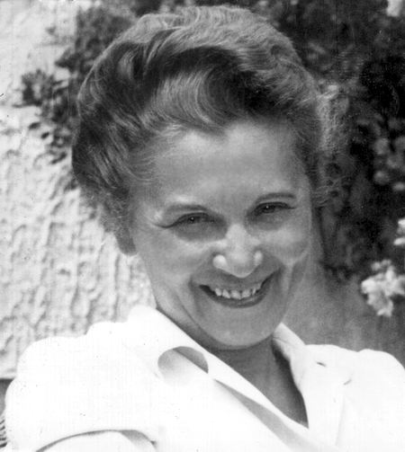
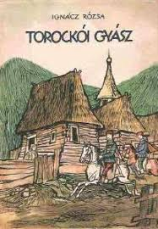

Slide 13
Köszönöm a figyelmet!
liktorkatalin@kmtke.hu
egylangotadok.blog.hu

